Slide 1

Literaturwerke verschiedener Kulturen im Direktvergleich (BK-LW, S-RE) 200.0132 WiSe 2018/2019
Ganzheitlichket
Holism Prof. Dr. Martin Woesler
Prof. Dr. Martin Woesler

Slide 2
1. Sitzung 18.10.2018
1. Sitzung 12.6.2020: Organisatorisches
Organisatorisches (Plattformen, Technik etc.)
Selbstvorstellung und Erwartungen der Teilnehmer
Verständigung über Erwartungen an Teilnehmer
Sitzungs-Übersicht, Verständigung über Zeitnutzung zwischen Wochenenden
CPs, Gewichtung bei der Leistungs-Beurteilung
Recherche-Tipps
2
Notes:
Historiker Diodorus Siculus:
“[Alexander] überlegte wie er den weitesten Punkt [östlich], den er mit seinem Heer erreicht hatte, markieren konnte, errichtete er erst Altare der 12 Gottheiten, jeder höher als 50 Ellen und markierte dann eine dreifach größere Umrandung des Lagers als es bestand.
Hier hob er einen 50 Fuß breiten und 12 Fuß tiefen Graben aus. Er wies die Infanterie an, Hütten mit je fünf Ellen langen Betten zu bauen, und die Kavalerie … zwei Krippen der doppelten Größe zu errichten. Auf dieselbe Weise wurde alles, was zurück gelassen wurde, in der Größe übertrieben.
Seine Idee war es, ein Lager von heldenhaften Proportionen zu schaffen und den Eingeborenen Belege für Menschen großer Statur zu hinterlassen, die die Kraft von Giganten hatten.”

Slide 3
1. Sitzung 18.10.2018: Organisatorisches
1. Sitzung 12.6.2020: Organisatorisches
1. Generelles
Sitzungen: Fr+Sa 12.+13.6.2020 sowie Fr+Sa 26.+27.6.2020
Struktur, Organisation und Zeiteinteilung
- aber: Abweichungen erwünscht! Dieses Seminar gehört zur „kommunikativen“ und „reflexiven“, also: Diskussionen wichtig!
­- interaktiv (wichtig: ALLE sollen Bild eingeschaltet lassen und sich per Audio mindestens etwa 1x/Stunde einbringen)
- Dozenten-Ziele: Interesse verstärken, Sachverhalte verständlich darlegen, differenziertes Feedback auf Studierenden-Fragen, geistig herausfordern (individuell)
Wiki-Kurswebseite, Whiteboard scrumblr.ca, Umfragetool menti.com
3

Slide 4
2. Kurzbeschreibung incl. Lernziele
2. Kurzbeschreibung
Die Spezialisierung hat in vielen Bereichen menschlicher Entwicklung zu einer Separierung und Kategorisierung geführt, bei der oft das Ganze aus dem Blick geriet. Heute geht es der Integrativen Medizin z.B. darum, die Einzeldisziplinen wieder zusammenzuführen und den „ganzen Menschen“ in den Blick zu nehmen: Bei Anamnese, Diagnose, Arzt-Patient-Kommunikation, Therapie. Welche evidenzbasierten Elemente Traditioneller Chinesischer Medizin finden Eingang in westliche Schulmedizin? Wie werden westliche Schulmedizin und das Prinzip der Evidenzbasierung in das chinesische Gesundheitswesen integriert? Wie sehen in China und im Westen Konzepte ganzheitlicher Ernährung und Lebensweise aus? Wie steht das Konzept der Ganzheitlichkeit zu denen der Nachhaltigkeit und der Umweltverträglichkeit? Was verraten uns Welt-Entstehungsmythen und Religionen verschiedener Völker über die Idee der Ganzheitlichkeit und des Verständnis vom Verhältnis zwischen Mensch und Kosmos?
4
Notes:
Historiker Diodorus Siculus:
“[Alexander] überlegte wie er den weitesten Punkt [östlich], den er mit seinem Heer erreicht hatte, markieren konnte, errichtete er erst Altare der 12 Gottheiten, jeder höher als 50 Ellen und markierte dann eine dreifach größere Umrandung des Lagers als es bestand.
Hier hob er einen 50 Fuß breiten und 12 Fuß tiefen Graben aus. Er wies die Infanterie an, Hütten mit je fünf Ellen langen Betten zu bauen, und die Kavalerie … zwei Krippen der doppelten Größe zu errichten. Auf dieselbe Weise wurde alles, was zurück gelassen wurde, in der Größe übertrieben.
Seine Idee war es, ein Lager von heldenhaften Proportionen zu schaffen und den Eingeborenen Belege für Menschen großer Statur zu hinterlassen, die die Kraft von Giganten hatten.”

Slide 5
2. Kurzbeschreibung incl. Lernziele
Vorbereitung
1. Bitte lesen Sie sich in die Thematik ein (siehe Literaturempfehlungen unten und eigene Internet-Recherche) und wählen Sie ein Spezialthema, das Sie dann, vorzugsweise in 2 Wochen am 2. Block-Wochenende, vortragen.
2. Bitte registrieren Sie sich auf der Kurs-Webseite (rechts oben: Register, dann noch nicht einloggen, sondern links oben: Account - Request one, anklicken, sich registrieren, den Email-Aktivierungslink klicken und auf eine Freischaltung durch den Dozenten warten). Damit haben Sie Schreibrechte und können Ihre Beiträge auf die Webseite stellen und Beiträge von KommilitonInnen kommentieren/korrigieren. Eine allgemeine Einleitung, wie Sie dieses Wiki benutzen, finden Sie links unter "navigation", "Main page".
5
Notes:
Historiker Diodorus Siculus:
“[Alexander] überlegte wie er den weitesten Punkt [östlich], den er mit seinem Heer erreicht hatte, markieren konnte, errichtete er erst Altare der 12 Gottheiten, jeder höher als 50 Ellen und markierte dann eine dreifach größere Umrandung des Lagers als es bestand.
Hier hob er einen 50 Fuß breiten und 12 Fuß tiefen Graben aus. Er wies die Infanterie an, Hütten mit je fünf Ellen langen Betten zu bauen, und die Kavalerie … zwei Krippen der doppelten Größe zu errichten. Auf dieselbe Weise wurde alles, was zurück gelassen wurde, in der Größe übertrieben.
Seine Idee war es, ein Lager von heldenhaften Proportionen zu schaffen und den Eingeborenen Belege für Menschen großer Statur zu hinterlassen, die die Kraft von Giganten hatten.”

Slide 6
2. Kurzbeschreibung incl. Lernziele
Organisation
Stufu 2-4 CPs
Für 2 CP reicht die aktive Teilnahme und ein kurzes Referat von mindestens 5 Minuten (maximal 20) pro Referent (bei Gruppenreferaten entsprechend länger). Bitte wählen Sie möglichst bis vor Seminarstart ein Thema aus, indem Sie dem Dozenten eine Nachricht schreiben oder sich direkt in die Referatsliste unten eintragen.
Für 4 bzw. 5 CPs wird zusätzlich zur aktiven Teilnahme eine Hausarbeit von 15 Seiten erbeten.
6
Notes:
Historiker Diodorus Siculus:
“[Alexander] überlegte wie er den weitesten Punkt [östlich], den er mit seinem Heer erreicht hatte, markieren konnte, errichtete er erst Altare der 12 Gottheiten, jeder höher als 50 Ellen und markierte dann eine dreifach größere Umrandung des Lagers als es bestand.
Hier hob er einen 50 Fuß breiten und 12 Fuß tiefen Graben aus. Er wies die Infanterie an, Hütten mit je fünf Ellen langen Betten zu bauen, und die Kavalerie … zwei Krippen der doppelten Größe zu errichten. Auf dieselbe Weise wurde alles, was zurück gelassen wurde, in der Größe übertrieben.
Seine Idee war es, ein Lager von heldenhaften Proportionen zu schaffen und den Eingeborenen Belege für Menschen großer Statur zu hinterlassen, die die Kraft von Giganten hatten.”

Slide 7
2. Kurzbeschreibung incl. Lernziele
Plattformen
Dieses Seminar verlangt einiges an Medienkompetenz von Ihnen. Bitte machen Sie sich mit den verwendeten Plattformen vertraut:
*Zoom mit Breakout, Whiteboard, Umfrage. Unsere Sitzung ist https://bit.ly/Ganzheitlichkeit
*scrumblr.ca: Bitte schreiben Sie eine Notiz mit Erwartungen bzw. Ideen für das Seminar auf unsere Wand: http://scrumblr.ca/holism
*menti.com Umfragen mit Sofort-Ergebnis
*mikecrm.com Umfragen
*wiki-Kurswebseite: https://bit.ly/HolismWebsite, die jeder Teilnehmer direkt bearbeiten kann. Hier sollen auch alle Beiträge reingestellt und Sachen (ppt, Bilder etc.) hochgeladen werden.
7
Notes:
Historiker Diodorus Siculus:
“[Alexander] überlegte wie er den weitesten Punkt [östlich], den er mit seinem Heer erreicht hatte, markieren konnte, errichtete er erst Altare der 12 Gottheiten, jeder höher als 50 Ellen und markierte dann eine dreifach größere Umrandung des Lagers als es bestand.
Hier hob er einen 50 Fuß breiten und 12 Fuß tiefen Graben aus. Er wies die Infanterie an, Hütten mit je fünf Ellen langen Betten zu bauen, und die Kavalerie … zwei Krippen der doppelten Größe zu errichten. Auf dieselbe Weise wurde alles, was zurück gelassen wurde, in der Größe übertrieben.
Seine Idee war es, ein Lager von heldenhaften Proportionen zu schaffen und den Eingeborenen Belege für Menschen großer Statur zu hinterlassen, die die Kraft von Giganten hatten.”

Slide 8
2. Lernziele/Erwartungen an die Teilnehmer
3. Lernziele/Erwartungen gegenüber den Teilnehmern
Wissen reaktivieren und alle auf den gleichen Stand bringen
Sensibilisierung für Gleiches in Fremdem, Beziehung Literaturwerke & andere Medien
Perspektivenwechsel. Schulung von Vergleichsfähigkeiten, kritischem Hinterfragen
Interesse an Medienkompetenz steigern
Einordnen, Abstrahieren, kreative Produktivität,
Erfahren/Begreifen durch aktive Auseinandersetzung, „get involved“ / „get engaged“
Verstehen von/Sensibilisierung für Relativität/Beliebigkeit
Verstehen von Makro-Zusammenhängen, Entwicklungen, Rolle von Geschichten in verschiedenen Medienformaten und Gesellschaftsbereichen
Sensibilisierung für Relativität, Desillusionierung über Neutralität von Medien
Gemeinsame Annahme von Struktur/Organisation/Zeiteinteilung/Lernziele
8
Notes:
Historiker Diodorus Siculus:
“[Alexander] überlegte wie er den weitesten Punkt [östlich], den er mit seinem Heer erreicht hatte, markieren konnte, errichtete er erst Altare der 12 Gottheiten, jeder höher als 50 Ellen und markierte dann eine dreifach größere Umrandung des Lagers als es bestand.
Hier hob er einen 50 Fuß breiten und 12 Fuß tiefen Graben aus. Er wies die Infanterie an, Hütten mit je fünf Ellen langen Betten zu bauen, und die Kavalerie … zwei Krippen der doppelten Größe zu errichten. Auf dieselbe Weise wurde alles, was zurück gelassen wurde, in der Größe übertrieben.
Seine Idee war es, ein Lager von heldenhaften Proportionen zu schaffen und den Eingeborenen Belege für Menschen großer Statur zu hinterlassen, die die Kraft von Giganten hatten.”

Slide 9
3. Selbstvorstellung
3. Selbst-Vorstellung
Vorstellungsrunde (Was ist mir wichtig, dass die anderen von mir wissen?)
9
Notes:
Historiker Diodorus Siculus:
“[Alexander] überlegte wie er den weitesten Punkt [östlich], den er mit seinem Heer erreicht hatte, markieren konnte, errichtete er erst Altare der 12 Gottheiten, jeder höher als 50 Ellen und markierte dann eine dreifach größere Umrandung des Lagers als es bestand.
Hier hob er einen 50 Fuß breiten und 12 Fuß tiefen Graben aus. Er wies die Infanterie an, Hütten mit je fünf Ellen langen Betten zu bauen, und die Kavalerie … zwei Krippen der doppelten Größe zu errichten. Auf dieselbe Weise wurde alles, was zurück gelassen wurde, in der Größe übertrieben.
Seine Idee war es, ein Lager von heldenhaften Proportionen zu schaffen und den Eingeborenen Belege für Menschen großer Statur zu hinterlassen, die die Kraft von Giganten hatten.”

Slide 10
3. Erwartungen der Teilnehmer/innen
3. Erwartungen der TeilnehmerInnen
Siehe scrumblr.ca/story
Feedback des Dozenten: welche der genannten Erwartungen können wir erfüllen?
Verständigung erreicht?
10
Notes:
Historiker Diodorus Siculus:
“[Alexander] überlegte wie er den weitesten Punkt [östlich], den er mit seinem Heer erreicht hatte, markieren konnte, errichtete er erst Altare der 12 Gottheiten, jeder höher als 50 Ellen und markierte dann eine dreifach größere Umrandung des Lagers als es bestand.
Hier hob er einen 50 Fuß breiten und 12 Fuß tiefen Graben aus. Er wies die Infanterie an, Hütten mit je fünf Ellen langen Betten zu bauen, und die Kavalerie … zwei Krippen der doppelten Größe zu errichten. Auf dieselbe Weise wurde alles, was zurück gelassen wurde, in der Größe übertrieben.
Seine Idee war es, ein Lager von heldenhaften Proportionen zu schaffen und den Eingeborenen Belege für Menschen großer Statur zu hinterlassen, die die Kraft von Giganten hatten.”

Slide 11
Konzentration auf das Wesentliche
Denken Sie an Ihr Studium und dieses Seminar.
[Erhebung, Diskussion] (see Gary Smith)
Ich möchte Wissen erwerben (Fakten, Konzepte, Regeln)
Ich möchte Wissen in neuer Umgebung anwenden
Ich möchte lebenslange Kompetenzen entwickeln

Slide 12
4. Sitzungs-Übersicht
4. Sitzungs-Übersicht
4 Termine
Fr 12.06.2020 14:00-18:00
Sa 13.06.2020 09:00-16:30
Fr 26.06.2020 14:00-18:00
Sa 27.06.2020 09:00-16:30
4 Stunden und 7,5 Stunden gut?
Vorschlag: Referats-Themen bis morgen wählen, Referate in 2 Wochen halten
12

Slide 13
4. Verständigung über Zeit-Nutzung
4. Gemeinsame Verständi-gung über Zeitnutzung
Präsenszeit: 23 Zeitstunden
2 CP = noch einmal ca. 60 min. pro Sitzung dazu (insg. 2,5 Stunden: Texte lesen, Vor-/Nachbereiten, Referat machen)
4 CP (BA KuRe 5 CP) = noch einmal 2,5 Stunden dazu (insg. 5 Stunden/Sitzung) => Hausarbeit 15 S.
=> Nicht im Unterricht Referatsthemen vorbereiten und Texte lesen, sondern zuhause als Vorbereitung
13
Notes:
Historiker Diodorus Siculus:
“[Alexander] überlegte wie er den weitesten Punkt [östlich], den er mit seinem Heer erreicht hatte, markieren konnte, errichtete er erst Altare der 12 Gottheiten, jeder höher als 50 Ellen und markierte dann eine dreifach größere Umrandung des Lagers als es bestand.
Hier hob er einen 50 Fuß breiten und 12 Fuß tiefen Graben aus. Er wies die Infanterie an, Hütten mit je fünf Ellen langen Betten zu bauen, und die Kavalerie … zwei Krippen der doppelten Größe zu errichten. Auf dieselbe Weise wurde alles, was zurück gelassen wurde, in der Größe übertrieben.
Seine Idee war es, ein Lager von heldenhaften Proportionen zu schaffen und den Eingeborenen Belege für Menschen großer Statur zu hinterlassen, die die Kraft von Giganten hatten.”

Slide 14
4. Gemeinsame Verständi-gung über Zeitnutzung
Lernen ist kein Zuschauersport. Es ist arbeitsintensiv
Arbeit im Präsenzunterricht (Zoom),
Arbeit außerhalb der Präsenzzeit.
Von diesen 3 Zielen (neues Wissen aneignen, einsetzen, Kompetenzen erwerben)
Welches kann am Besten außerhalb der Präsenzzeit durch eigenes Lesen und Studieren erreicht werden?
Welches kann am besten in der Präsenzzeit mit den Kommiliton(inn)en und mir erreicht werden?
Wie kann man die Bereiche “aneignen” und “einsetzen” erreichen?
Diskussionen, Praxis, Inhalte und Konzepte anwenden, Gruppen-/Partnerarbeit, Rollenspiele
(see Gary Smith)

Slide 15
5. Notengewichtung
5. Erwartung bezüglich der Noten
=
Anforderungen laut “Lernzielen”

Slide 16
5. Notengewichtung
=> StuFu Teilnahme mit Referat 2 CP, mit Hausarbeit 4 CP, BA KuRe mit Hausarbeit 5 CP, Gemeinsame Verständigung über CPs/Gewichtung

Slide 17
6. Recherche-Tipps
Unsere Kurs-Webseite (rechts oben anmelden, dann auf “Benutzerkonto erstellen”, dabei erstes Passwort und später beim Editieren “wikicaptcha”, auf manuelle Freigabe durch Dozenten warten)
Mit Laptops oder Smartgeräten an Zoom-Sitzung anmelden
Wikipedia als Ausgangspunkt (nicht direkt zitieren/übernehmen, da fehlerhaft, aber erster Überlick, dort vor allem Literatur anschauen)
Google mit Suchworten wie “Volltext”, Operatoren wie filetype:pdf, filetype:pptx (für Powerpoints)
Image.google.de mit Filter für “als wiederverwendbar gekennzeichnete Grafiken”
Books.google.de, Scholar.google.de (manchmal gibt es rechts Links zu Volltexten, immer lokal speichern; bei lizenzpflichtigen Links ggf. scihub probieren)
Nationallizenzen.de (anmelden, auf Briefpost warten, jährlich erneuern)
Youtube.com
Zitierweise: Grundsätzlich von scholar.google.de die MLA-Ansetzung übernehmen (durch Klicken auf Anführungszeichen)

Slide 18
Ganzheitlichkeit
Freitag 12.6.2020
14:00-14:30 Gastreferent Prof. Dr. Johannes Michallak
- Definition von Achtsamkeit - 5-10 Minuten Übung - Impulsreferat: Achtsamkeit im Bereich Psychotherapie
Selbstvorstellung
Was ist mir wichtig, dass andere über mich wissen?
Erwartungen
http://scrumblr.ca/holism
Brainstorming: 3 Begriffe zum Thema "Ganzheitlichkeit"
http://menti.com Bitte eingeben: 549368
Definition
Bitte geben Sie auf menti.com eine Definition ein.

Slide 19
Ganzheitlichkeit
Abstimmung Schattenboxen
Bitte stimmen Sie auf menti.com ab, ob wir während der 4 Tage zwischendurch die ersten Figuren bei Taiji (Schattenboxen) lernen sollen.
Wie erschließt man sich ein Thema?
Also z.B. das Thema "Ganzheitlichkeit"?
Zunächst eigene Erfahrungen teilen.
Dann im direkten Umfeld schauen:
Anthroposophischer Gründungskontext der Universität
viele Studierende von Waldorfschulen
Fritz Steiner in Philosophie vertreten
Ambulanz für integrative Medizin (Tipp: einmal auf der Webseite schauen und im Forum vorstellen)

Slide 20
Ganzheitlichkeit: Recherchetools
Wikipedia
als Ausgangspunkt (nicht direkt zitieren/übernehmen, da fehlerhaft, aber erster Überlick, dort vor allem Literatur anschauen)
http://de.wikipedia.org/wiki/Ganzheitlichkeit
Diskussion:
Wozu braucht man überhaupt eine ganzheitliche Betrachtung (z.B. in der Medizin)? Gibt es Vorteile? Gibt es wissenschaftliche Studien? Gibt es Ambulanzen? Was ist die "Berliner Erklärung"? Wird dieser Aspekt bei Wikipedia berücksichtigt?
Abgrenzung zu Ganzheit
Holismus (Ganzheitslehre)
Philosophie:
Plotin
Hippokrates

Slide 21
Ganzheitlichkeit: Recherchetools
Wissenschaftlichkeit:
Was sagen Sie zu folgendem Zitat: "Der Zuordnung verschiedener Heilmethoden liegen dann keine wissenschaftlich oder staatlich anerkannten Kriterien zugrunde."
Wie steht Wikipedia allgemein zu evidenzbasierter integrativer Medizin? Siehe https://bit.ly/3fmPMFb

Slide 22
Ganzheitlichkeit: Recherchetools
Vgl. im Wiki-Artikel "Alternativmedizin" das Zitat "Alternativmedizin (auch Alternative Medizin) und Komplementärmedizin (auch komplementäre Medizin) sind Sammelbezeichnungen für Behandlungsmethoden und diagnostische Konzepte, die sich als Alternative oder Ergänzung zu wissenschaftlich begründeten Methoden der Medizin verstehen." "Für alternativmedizinische Therapien konnte kein wissenschaftlich plausibler biochemischer bzw. pharmakologischer Wirkmechanismus, der über einen Placeboeffekt hinausgeht, nachgewiesen werden." Als Quelle wird angegeben: R. Barker Bausell: Snake Oil Science: The Truth About Complementary and Alternative Medicine. Oxford University Press, 2009, ISBN 978-0-19-538342-3. (Review) http://dannyreviews.com/h/Snake_Oil_Science.html

Slide 23
Ganzheitlichkeit: Recherchetools
Hinweis auf Disziplinen
Philosophie
Denkkonzept (Analyse/Synthese)
Medizin (Körperpsychotherapie)
Pädagogik
Bewegungslehre
Breakout-Gruppen
Bearbeitung der einzelnen Disziplinen
Notizen für Definition und Entstehung
Problematik der Behandlung des Themas "Alternative Medizin"/"Integrative Medizin" in Wikipedia

Slide 24
Ganzheitlichkeit: Recherchetools
Google
mit Suchworten wie "Ganzheitlicheit", bei Literatur: “Volltext”
Zusätzlich zu Medizin und Pädagogik werden folgende Suchergebnisse angezeigt:
Ganzheitliche Pflege
Ganzheitliche Bildung (Lernen)
Ganzheitliche Entwicklung
Ganzheitlichkeit bei Sterbebegleitung
Ganzheitliche IT-Sicherheitslösungen
mit Operatoren wie filetype:pdf, filetype:pptx (für Powerpoints)
Ganzheitliche Führung (http://www.ostwestfalen-lippe.de/images/stories/Jansen_Fachkr%C3%A4ftesituation_OWL.ppt)
Quantentheorie (z.B. http://www.keller-korb.de/download/dct-4_2009_10_17.pps)

Slide 25
Ganzheitlichkeit: Recherchetools
image.google.com
mit Filter für “als wiederverwendbar gekennzeichnete Grafiken”

Slide 26
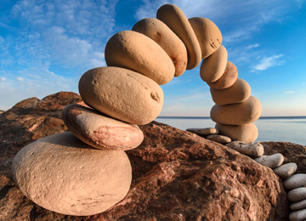

Slide 27
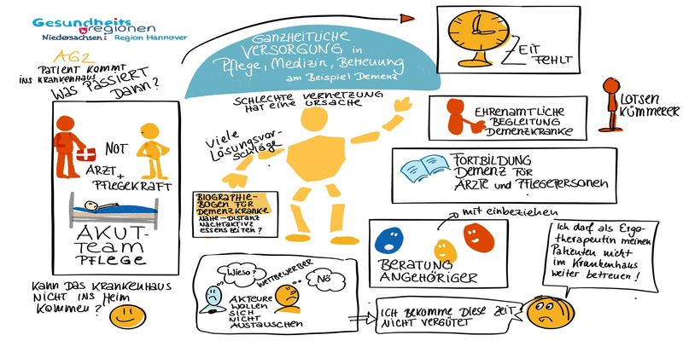

Slide 28
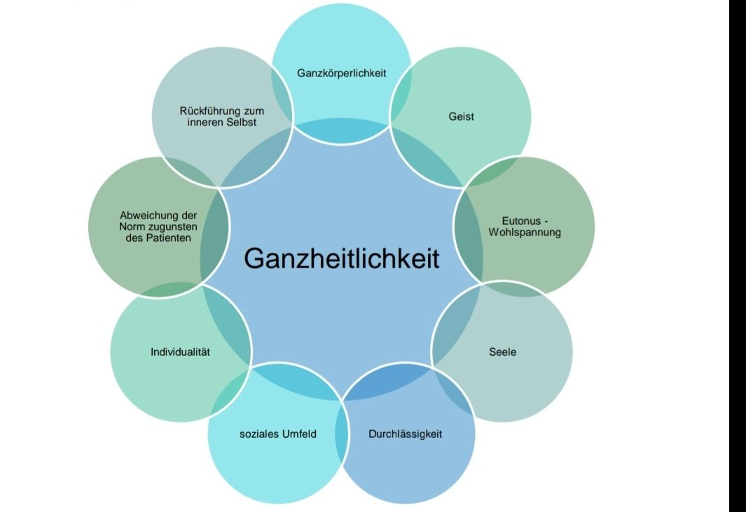

Slide 29
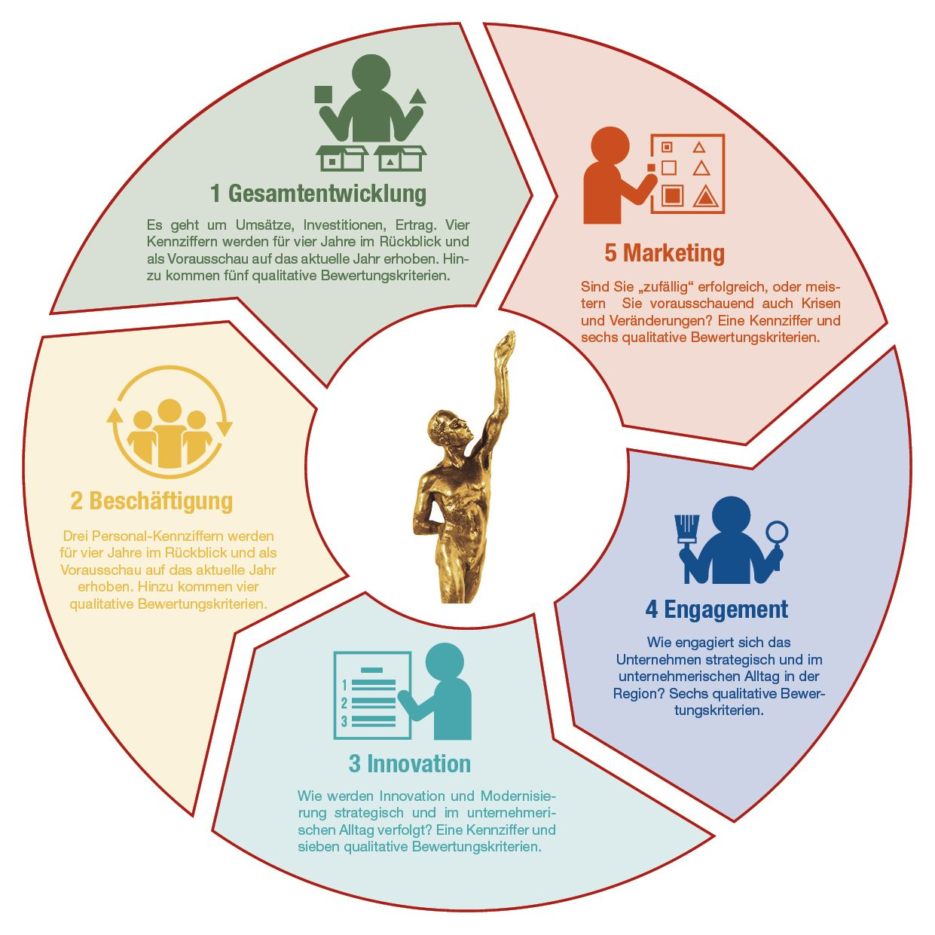

Slide 30


Slide 31
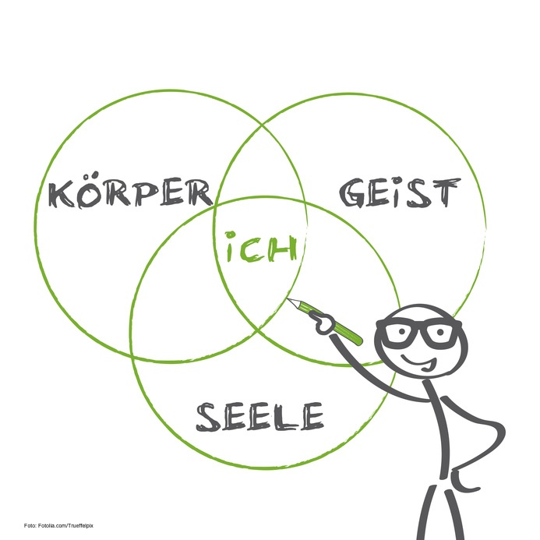

Slide 32
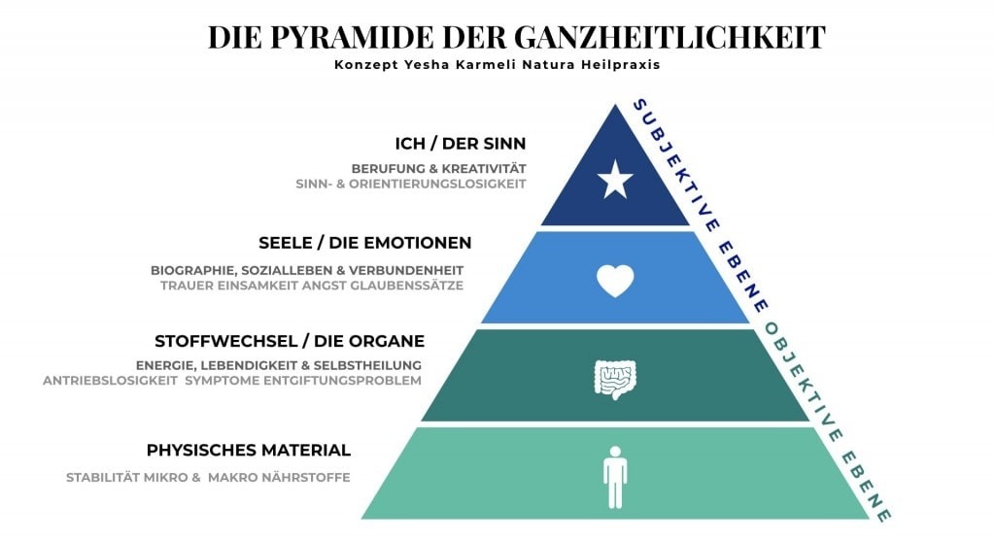

Slide 33
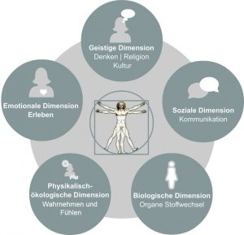

Slide 34
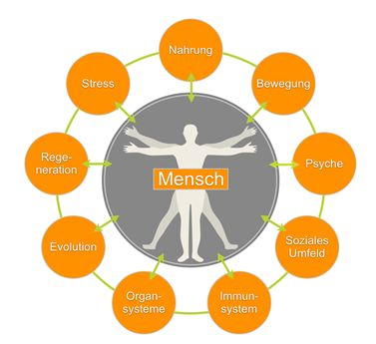

Slide 35
Ganzheitlichkeit: Recherchetools
Books.google.de
und scholar.google.de (manchmal gibt es rechts Links zu Volltexten, immer lokal speichern; bei lizenzpflichtigen Links ggf. scihub probieren)
Zitierweise: Grundsätzlich von scholar.google.de die MLA-Ansetzung übernehmen (durch Klicken auf Anführungszeichen)
Nationallizenzen.de
(anmelden, auf Briefpost warten, jährlich erneuern)

Slide 36
Ganzheitlichkeit: Recherchetools
Youtube.com
Film-Erläuterungen

Slide 37
Ganzheitlichkeit: Recherchetools
Samstag 13.6.2020
9:00 Review des Vortags, Ausblick auf Tag 2
10:00 Impulsreferat "Ganzheitlichkeit" David Hornemann von Laer
Google-Ergebnisse:
Google-Image-Ergbnisse siehe Powerpoint
Weitere Filme
Filmbeispiele
mit Beispielen
(Themenvorschlag von Studierenden:)
(Themenvorschlag von Studierenden:)

Slide 38
Ganzheitlichkeit: Recherchetools
Freitag 26.6.2020
(Themenvorschlag von Studierenden:)
Samstag 27.6.2020
(Themenvorschlag von Studierenden:)
(Themenvorschlag von Studierenden:)

Slide 39
Ganzheitlichkeit: Recherchetools
Literatur
Aufsätze
Berkes, Fikret, and Mina Kislalioglu Berkes. "Ecological complexity, fuzzy logic, and holism in indigenous knowledge." Futures 41.1 (2009): 6-12. Some indigenous knowledge is said to be holistic in the way it deals with the environment. Given the difficulties of Western science with complex environmental problems, any insights from the holism of indigenous knowledge are of major interest. Based on examples from Inuit and other northern peoples, it appears that indigenous knowledge approaches complex systems by using simple prescriptions consistent with fuzzy logic. Specifically, indigenous knowledge pursues holism through the continued reading of the environment, collection of large amounts of information, and the construction of collective mental models that can adjust to new information. Such an approach serves the assessment of a large number of variables qualitatively, as opposed to focusing on a small number of variables quantitatively.

Slide 40
Ganzheitlichkeit: Recherchetools
Harrington, Anne. Reenchanted science: Holism in German culture from Wilhelm II to Hitler. Princeton University Press, 1999. Bei Google Books: https://bit.ly/2AV3a47
Hesketh, Therese and Wei Xing Zhu: Health in China: Traditional Chinese Medicine: One Country, Two Systems, in: BMJ: British Medical Journal 315.7100 (1997), S. 115-117, Volltext: https://bit.ly/2MF4MBZ
Müller, Armin. Grundzüge eines ganzheitlichen Controlling. Walter de Gruyter GmbH & Co KG, 2014. Bei Google Books: https://bit.ly/3h3r4eu
Munro, Donald J., ed. Individualism and holism: Studies in Confucian and Taoist values. Ann Arbor: Center for Chinese Studies, University of Michigan, 1985. Google Books: https://bit.ly/2YirTYc

Slide 41
Ganzheitlichkeit: Recherchetools
Reuther, Ingrid. "Über Spezifität und Ganzheitlichkeit von Qigong-Übungen." Deutsche Zeitschrift für Akupunktur 47.1 (2004): 26-32. Die Frage, welche Übung aus dem großen Fundus der Qigong-Methoden bei welcher Erkrankung geübt werden sollte, wird immer wieder gestellt. Der/die befragte QigonglehrerIn wird die Frage jeweils nach dem eigenen Wissensstand beantworten und eine Übung aus dem eigenen Repertoire vorschlagen. Die Vorzüge und Nachteile verschiedener Vorgehensweisen sollen im Folgenden aufgezeigt werden. Es wird versucht, eine Erklärung dafür zu geben, warum unterschiedliche Übungen zum gleichen Ziel führen können. Das Gemeinsame aller Qigong-Übungen soll ergründet werden. Der vollständige Artikel kann beim Dozenten eingesehen und über Deep Dyve (14-Tage kostenloses Probeabo) von SpringerLink heruntergeladen werden.

Slide 42
Ganzheitlichkeit: Recherchetools
Scheid, Volker: Holism, Chinese Medicine and Systems Ideologies: Rewriting the Past to Imagine the Future, in: Whitehead, Anne u.a. (Hg.): The Edinburgh Companion to the Critical Medical Humanities, Edinburgh 2016, S. 66-86. Volltext: https://bit.ly/3f6e85A
Stenflo, Jan: Das Weltall sind wir, in: Pier Luigi Luisi (Hg.): Treffpunkt Zukunft. Die Ganzheit des Lebens erfassen: Aspekte aus Naturwissenschaft, Philosophie, Medizin und Psychologie, Stuttgart 1991, S. 238-264.

Slide 43
Immer für Sie da
Professur Literatur und Kommunikation in China
Fakultät für Kulturreflexion
Prof. Dr. Martin Woesler
Bibliothek zu Medien (& China) im Büro (Nutzung nach Vereinbarung)
Sprechstunde: Do 17:30 (nach vorheriger Anmeldung)
Büro: FEZ E.97a
Email: martin.woesler@uni-wh.de
Kontakt: Tel. 02302 926-866, 0178 2073538
Themenvorschläge für Abschlussarbeiten:
Die digital gesteuerte Gesellschaft,
der digitale Medienwandel,
Nutzung von Bildschirmmedien in verschiedenen (Sub-)Kulturen

